Slide 1







Toán
VIẾT CÁC SỐ ĐO DIỆN TÍCH
DƯỚI DẠNG SỐ THẬP PHÂN
Thực hiện: EduFive

Slide 2


01
Ôn bảng đơn vị đo diện tích
02
Viết số đo diện tích dưới dạng số thập phân
Nội dung
bài học
03
Vận dụng

Slide 3




01
Ôn bảng đơn vị đo diện tích

Slide 4

BẢNG ĐƠN VỊ ĐO DIỆN TÍCH
Lớn hơn mét vuông |  |  | Mét vuông | Nhỏ hơn mét vuông

Slide 5

BẢNG ĐƠN VỊ ĐO DIỆN TÍCH
Lớn hơn mét vuông |  |  | Mét vuông | Nhỏ hơn mét vuông
km² | hm² (ha) | dam² | m² | dm² | cm² | mm²
1 km²
= 100 hm²
1 hm²
= 100 dam²
1 dam²
= 100 m²
1 m²
= 100 dm²
1 dm²
= 100 cm²
1 cm²
= 100 mm²
1 hm²
1
= km²
100
1 dam²
1
= hm²
100
1 m²
1
= dam²
100
1 dm²
1
= m²
100
1 cm²
1
= dm²
100
1 mm²
1
= cm²
100
= 0,01km²
= 0,01hm²
= 0,01dam²
= 0,01m²
= 0,01dm²
= 0,01cm²

Slide 6


MỐI QUAN HỆ GIỮA HAI ĐƠN VỊ ĐO DIỆN TÍCH
Hai đơn vị đo diện tích liền kề nhau hơn kém nhau 100 lần.
Đơn vị đứng trước gấp 100 lần đơn vị đứng sau liền kề
Đơn vị đứng sau kém 100 lần đơn vị đứng trước liền kề.

Slide 7


02
Viết số đo diện tích dưới dạng số thập phân

Slide 8


Ví dụ 1
Cái bảng lớp học của chúng ta có diện tích khoảng 3m² 5dm². Vậy diện tích cái bảng đó khoảng bao nhiêu m²?
Giải
3m² 5dm² = 3,05 m²
Vậy diện tích cái bảng đó khoảng 3,05m²

Slide 9



Ví dụ 2:
42 dm2 = … m2?
42 dm² =
42
100
m²
= 0,42 m²
Vậy: 42 dm² = 0,42m²

Slide 10



03
Vận dụng

Slide 11

Bài 1. Viết số thập phân thích hợp vào chỗ chấm:
Bài 1. Viết số thập phân thích hợp vào chỗ chấm:
a) 56dm² = …… m² b) 17dm² 23 cm² = …… dm²
c) 23 cm² = …… dm² d) 2cm² 5mm² = …… cm²
0,56
17,23
0,23
2,05

Slide 12

Bài 2. Viết số thập phân thích hợp vào chỗ chấm:
a) 1654 m² = ………. ha b) 5000 m² = …… ha
c) 1ha = …… km² d) 15ha = …… km²
0,1654
0,5
0,01
0,15

Slide 13


Bài 3. Viết số thích hợp vào chỗ chấm:
Bài 3. Viết số thích hợp vào chỗ chấm:
a)5,34 km² = ……… ha b) 16,5 m² = …… m2 …… dm²
c) 6,5 km² = ……… ha d) 7,6256 ha= ……….. m²
534
16
50
650
76256

Slide 14


GẤU TRÚC TÌM BẠN

Slide 15
Vì ham ăn nên gấu ta lạc mất các bạn rồi. Nào chúng ta hãy giúp gấu tìm lại các bạn nhé!
BẮT ĐẦU

Slide 16
A. 28,9
B. 28,09
28 m² 9 dm²= … m²
C. 2890

Slide 17
A. 9m² 5dm²
9,05 m² = ……………
Kết quả thích hợp điền vào chỗ trống:
B. 9m² 05cm²
C. 90m² 5dm²

Slide 18
A. 10 lần
Hai đơn vị đo diện tích liền kề nhau hơn kém nhau bao nhiêu lần?
B. 100 lần
C. 1000 lần

Slide 19

Yeah!!! Tớ tìm được các cậu rồi!

Slide 20

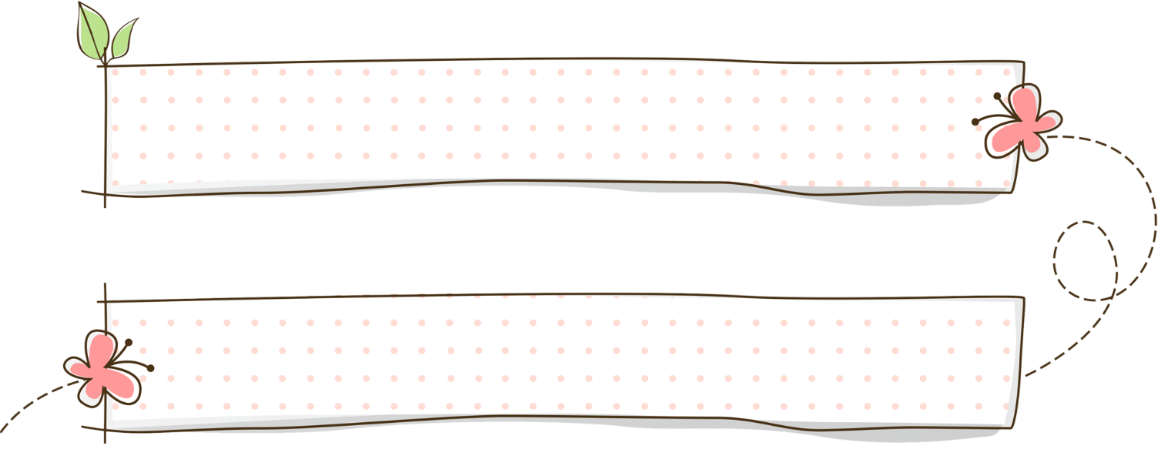
DẶN DÒ
Ôn lại bảng đơn vị đo diện tích
Chuẩn bị bài: Luyện tập

Slide 21



CHÚC CÁC BẠN
HỌC TỐT!

Slide 22


